Slide 1
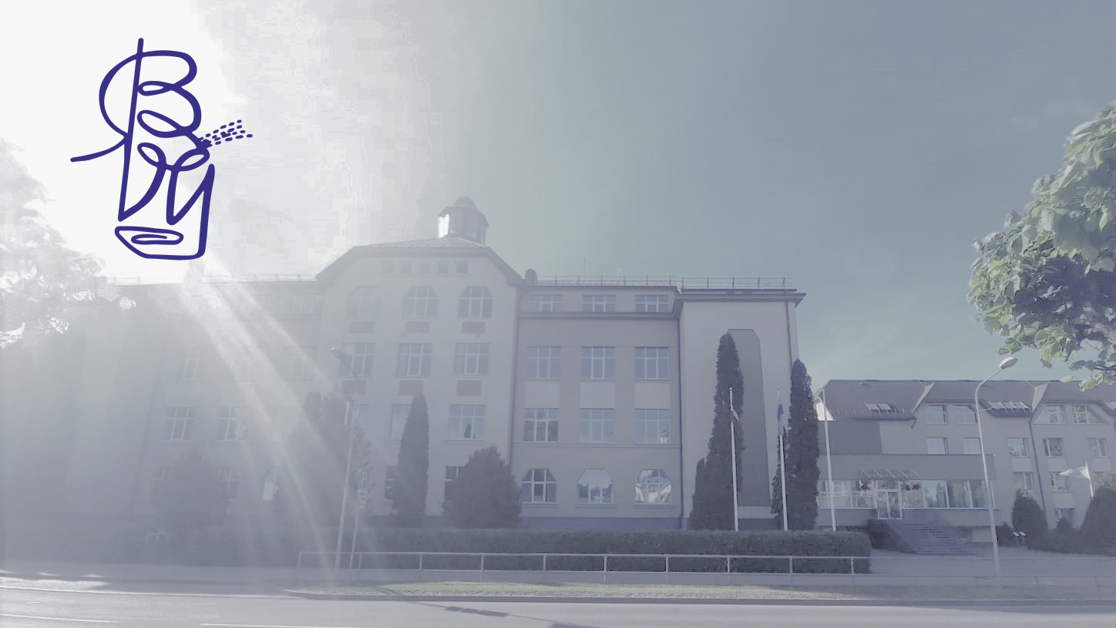
Bauskas Valsts ģimnāzija - skola ikvienam, kas gatavs personīgai izaugsmei un pārmaiņām.

Slide 2
Piedāvātā pamatizglītības programma
1.klase
2.klase
3.klase
* Integrēti apgūs teātra mākslu un datoriku

Slide 3
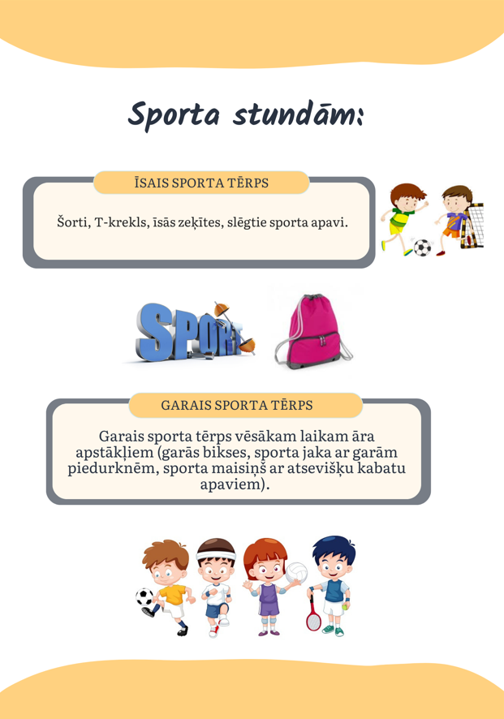
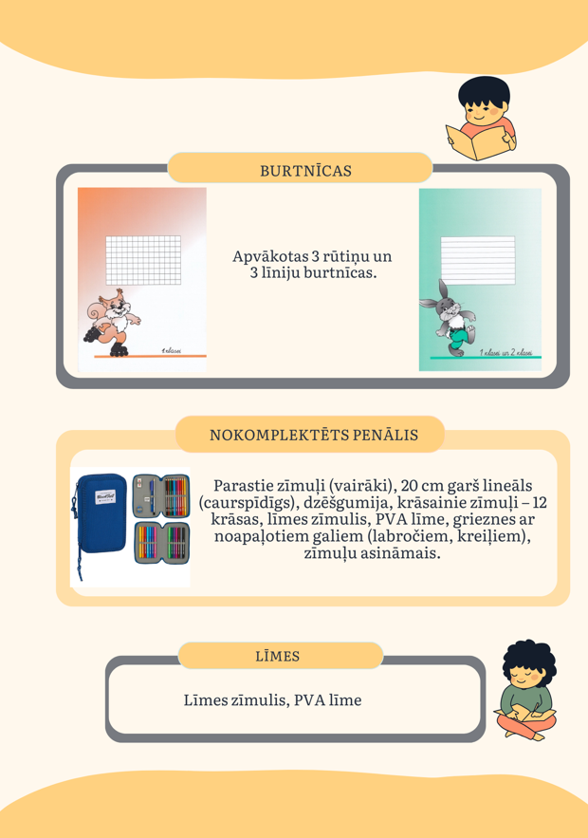
2024./2025. m. g. 1.kl. skolēniem nepieciešamie individuālie mācību piederumi:

Slide 4
Ārpus mācību slodzes piedāvājam:
Tautu deju kolektīvs "Odziņa";
Ritmika;
Sporta stundās peldēšanas nodarbības;
1. klašu koris;
Vizuālās mākslas pulciņš;
Folkloras kopa;
Teātra pulciņš;
Jogas nodarbības
Svešvalodas pulciņš;
Pagarinātās dienas grupu līdz plkst.17:00

Slide 5
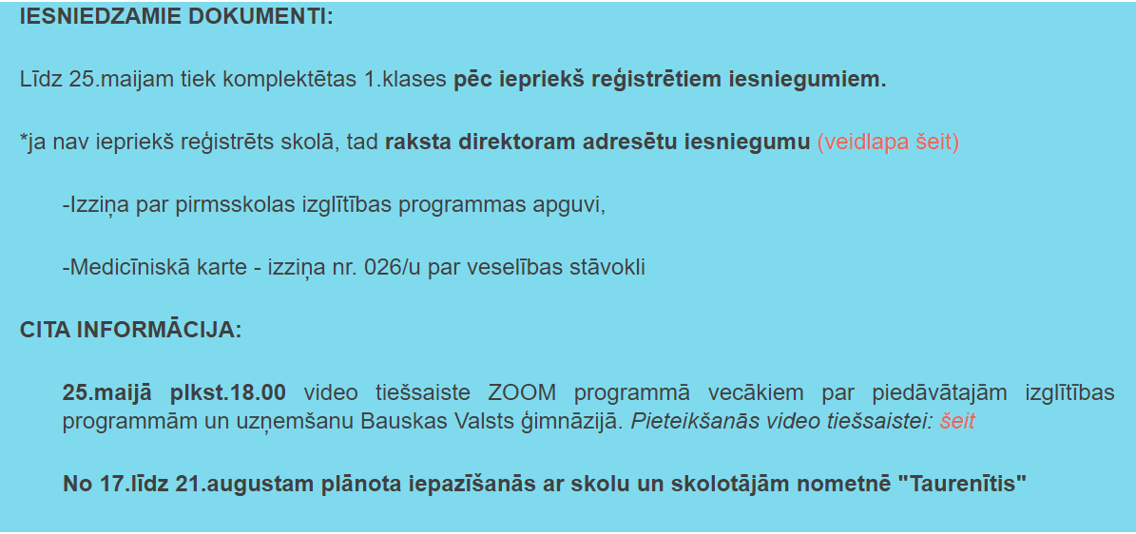
Informācija par iesniedzamajiem dokumentiem
Iesniedz līdz 12. augustam
No 12.-16. augustam tiek plānota nometne «Taurenītis»

Slide 7
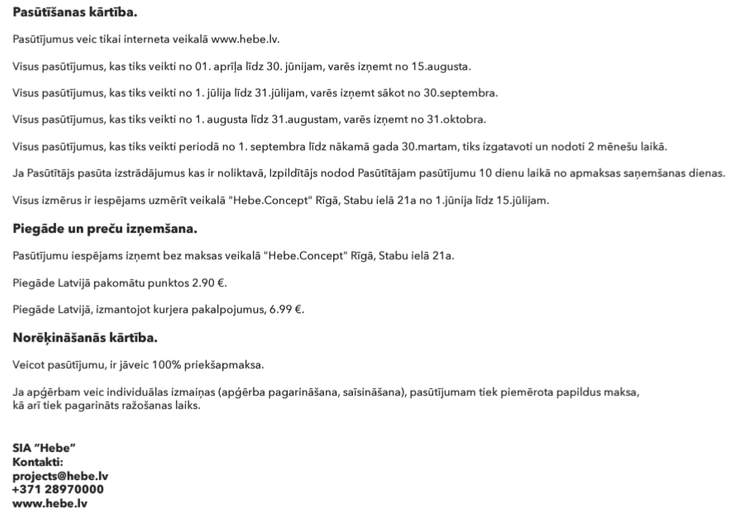

Slide 8
Bauskas Valsts ģimnāzija - skola ikvienam, kas gatavs personīgai izaugsmei un pārmaiņām.

